Slide 2
JUDAS | O BEIJO DA MORTE
2

Slide 3
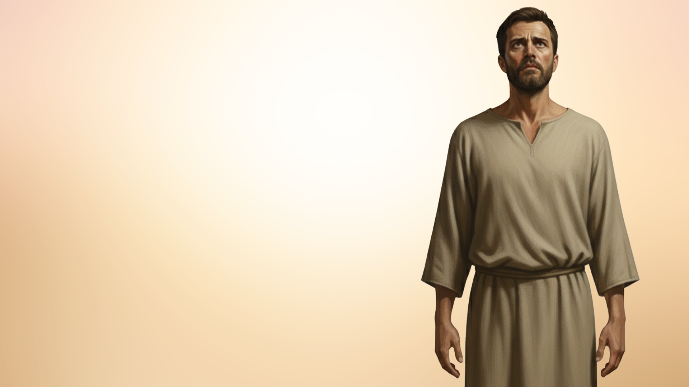
  Judas representa o mais colossal e funesto exemplo de rejeição da graça divina.

Slide 4

  QUEM ERA JUDAS?
    Progressivamente o câncer da traição enraizou-se em sua vida “A verdade quando não santifica endurece”.

Slide 5
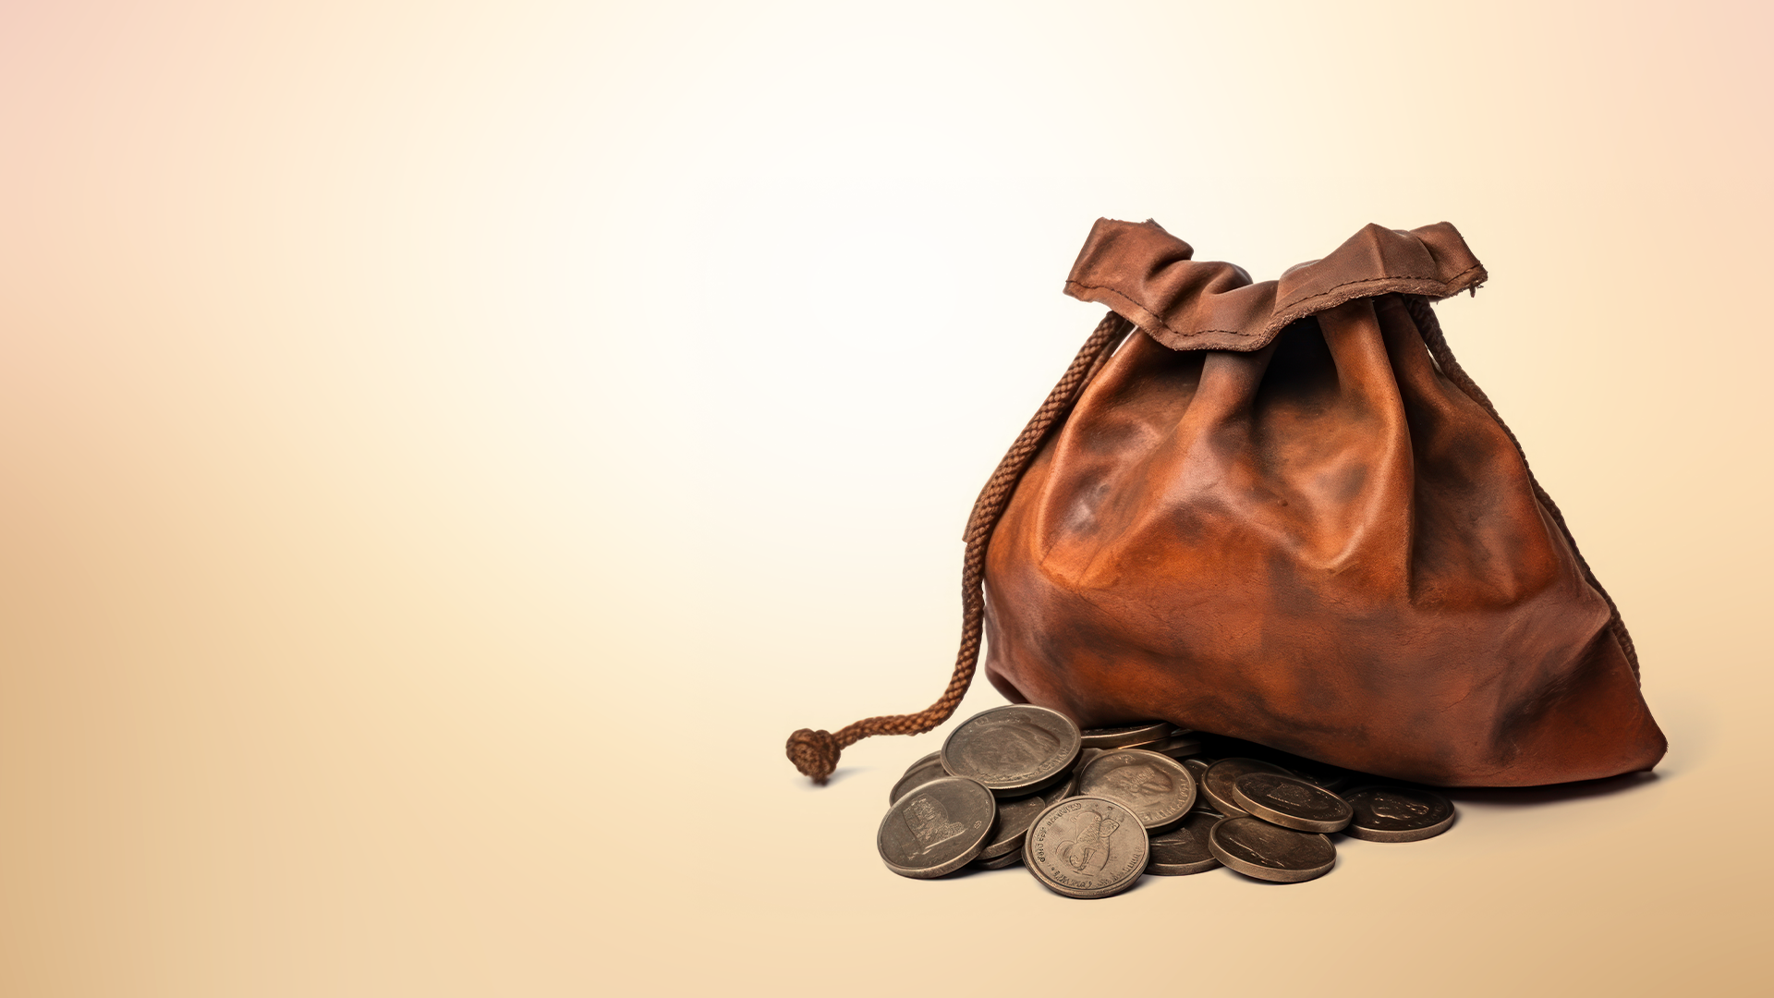
  Judas chegou a amar o Senhor.
    Por outro lado era vítima da ganância e de uma agenda pessoal de riqueza e posição.

Slide 6

  CULPADO OU INOCENTE?
    Consistentemente ele rejeitou a oferta divina, e seguiu sua agenda. Ninguém o forçou a isso.

Slide 7

    Suas escolhas determinaram a sua trajetória e trágico desfecho. Ele permitiu Satanás dominar seu coração.

Slide 8
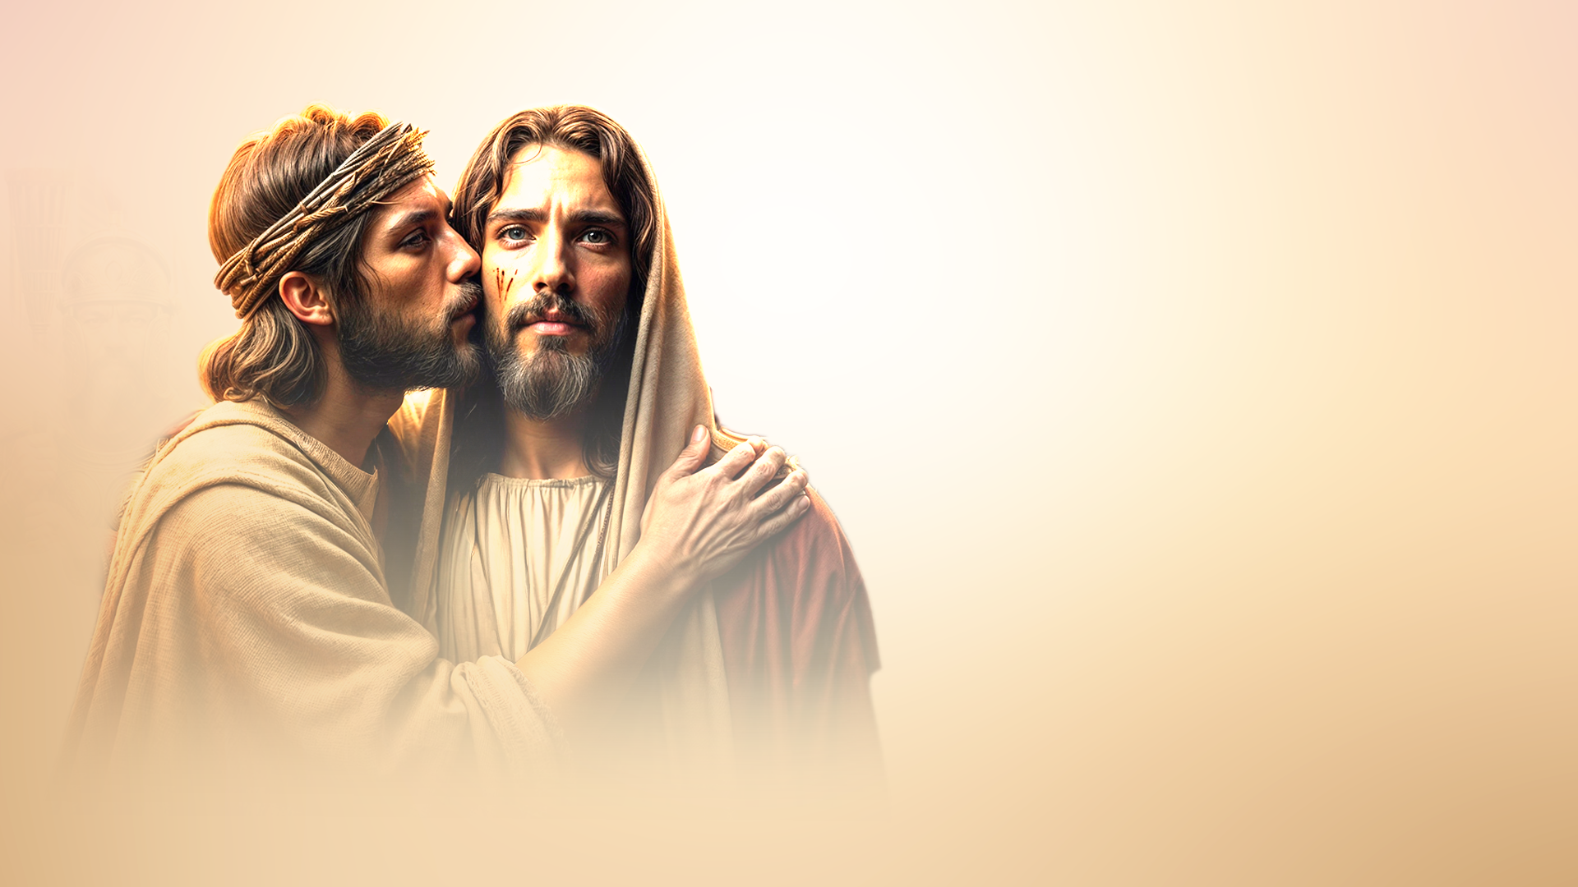
  A VITÓRIA
  DO DIABO
    O beijo de Judas torna-se o mais famoso beijo da história. Aquele era o beijo da morte: Não a morte de Cristo, mas a morte de Judas.

Slide 9

  A PERCEPÇÃO
  DO SAGRADO
    A desobediência gera a incredulidade e produz uma blindagem ao redor daqueles que rejeitam o Senhor.

Slide 10

O MOTIVO
DA TRAIÇÃO:
Lucas e Mateus: enfatizam a “a ganância de Judas”.
João coloca em maior destaque que Judas age sob direta influência do Diabo.
Marcos enfatiza o fato de que Judas era “um dos doze”. Próximo de Jesus, e tão longe Dele!

Slide 11

Podemos nos aproximar de Cristo em profissão de serviço, ou simular submissão a Ele, sem que isso não passe de uma farsa.

Slide 12

O coração de Judas, tornou-se, pela contínua rejeição, endurecido como um pedaço de granito.

Slide 13

A história de Judas apresenta uma gélida mensagem. No coração de Judas estavam idolatrias que não foram curadas.

Slide 14
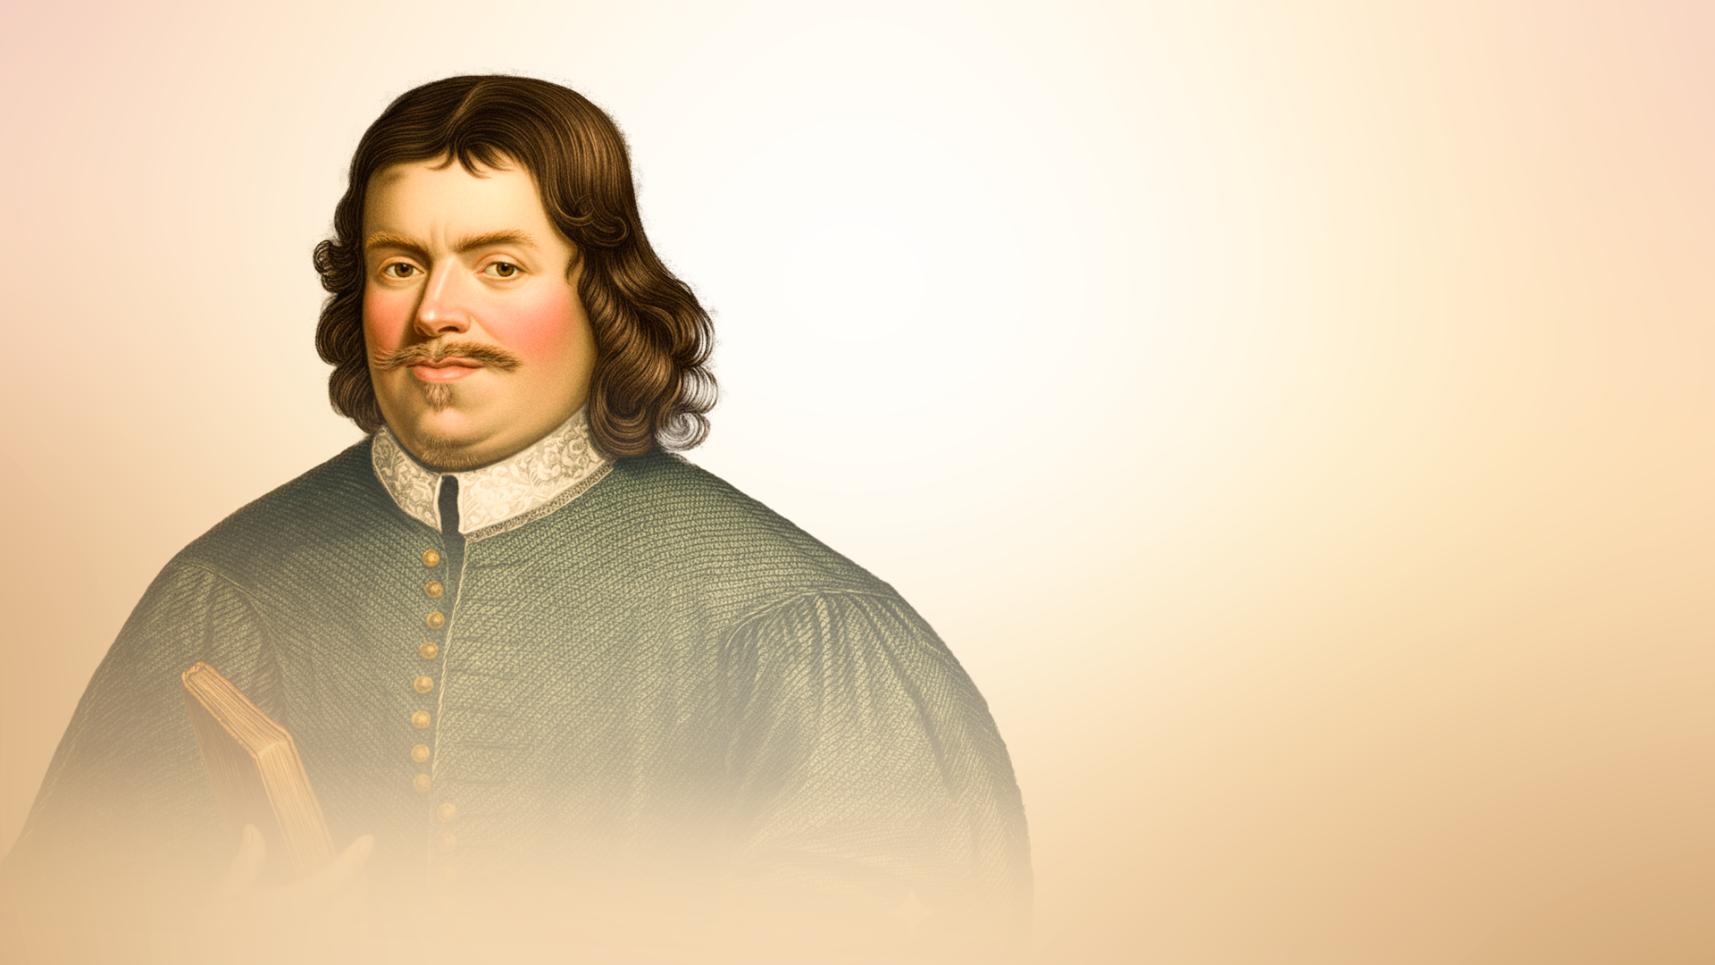
    Mesmo das portas do Céu, encontra-se um desvio que conduz às profundezas da perdição.
      John Bunyan

Slide 15
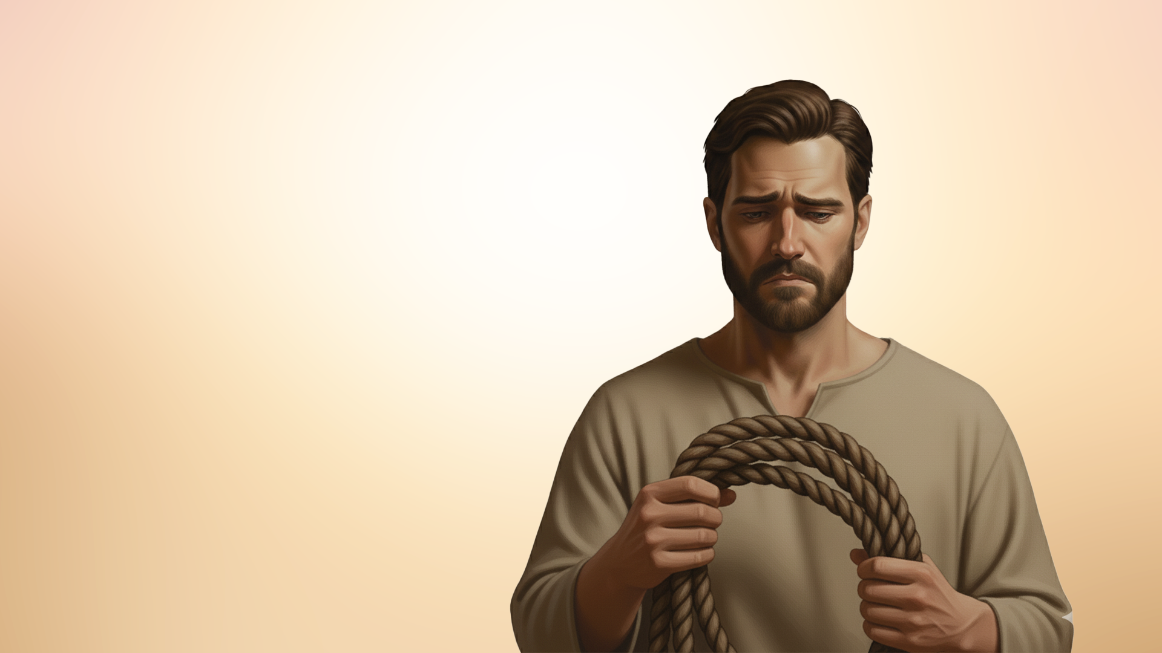
Como Judas, nossa escolha ou rejeição de Jesus Cristo indica as duas alternativas possíveis:
1) Cristo ou Crise
2) Cristo ou Caos!

